Slide 1
Moderná škola potrebuje učiteľov matematiky, fyziky, informatiky, biológie, chémie a geografie
Prírodovedecká fakulta
Univerzita P. J. Šafárika v Košiciach

Slide 2
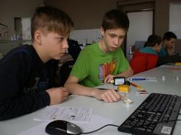
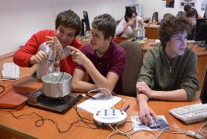
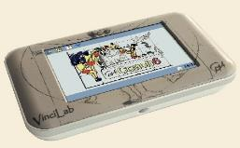
Moderná škola
Digitálne technológie v škole
počítač, tablet, mobilný telefón
internet, multimédiá, výučbový softvér
interaktívna tabuľa, e-hlasovanie
počítačom podporované meranie

Slide 3
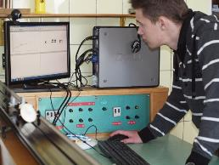
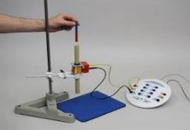
Moderná škola
Čo by sme sa mali naučiť?
pozorovať okolitý svet
pýtať sa a zaujímať sa o okolie
formulovať problémy
navrhovať a plánovať skúmania
získavať a vytvárať údaje
spracovávať a vyhodnocovať informácie
prezentovať a obhajovať svoje riešenia
argumentovať a vysvetľovať
.....

Slide 4
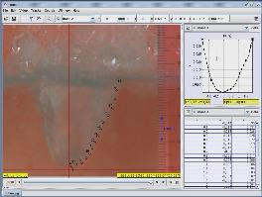
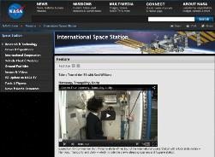

Moderná škola
Ako sa potrebujeme učiť?
motivačne,
interaktívne,
s porozumením,
tvorivo,
viacjazyčne,
...

Slide 5
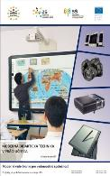
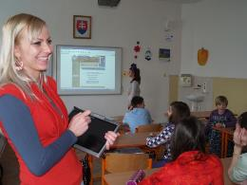
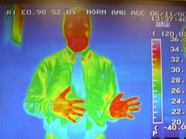
Moderná škola
Kto nás má učiť?
Google?
Facebook?
YouTube?
Moderný učiteľ, ktorého učenie baví

Slide 6
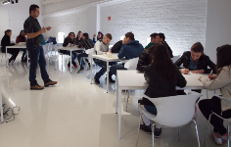
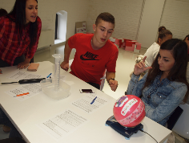
Prečo som práve ja učiteľom?
Mám rád, keď:
dokážem inému pomôcť, poradiť, vysvetliť,
komunikujem s mladými ľuďmi,
vykonávam tvorivé činnosti,
riešim rôznorodé aktivity,
pracujem v kolektíve,
som zodpovedný za niečo/niekoho.

Slide 7

Má učiteľstvo budúcnosť?
aktuálne je na Slovensku cca 75000 učiteľov ZŠ a SŠ,
4500 učiteľov má nad 60 rokov,
Nehľadaj inde, čo máš na dosah
Prírodovedecká fakulta UPJŠ v Košiciach
pripravuje budúcich učiteľov
matematiky, fyziky, informatiky, biológie, chémie a geografie
http://www.upjs.sk/prirodovedecka-fakulta/

